Slide 1
ВЕЩИ- «ИЗЮМИНКИ»
Исполнители: Симонян Мариам
Руководитель: Колосова Надежда Борисовна

Slide 2
Организационно-подготовительный этап
Лоскутное шитье
Свойства ткани
Стирка
Немного о цвете

Slide 3
Пэчворк (от англ. Patch – заплатка,кусочек ткани и work – работа) – это ласкутная техника аппликации или шитье из лоскутков путем накладывания мелких деталей на более крупные.
Квилтинг (quilting – сшивание, простегивание) включает в себя несколько видов техник рукоделия, включая лоскутную технику пэчворк, аппликацию, вышивку, традиционные для квилтинга стежки и строчки.

Slide 4
Исторические сведения
Лоскутное шитье имеет богатую многовековую историю…
Работы в технике пэчворк можно встретить в Азии, Африке, Европе.
В Древней Руси лоскутное шитье было широко распространено в деревнях.

Slide 5
Звездочка обдумывания
Технология
Модели
Потребности
Экологичность
Материалы, инструменты
Вещи -«изюминки»
Себестоимость
Безопасность труда
Художественно-эстетическое оформление
Оригинальность

Slide 6
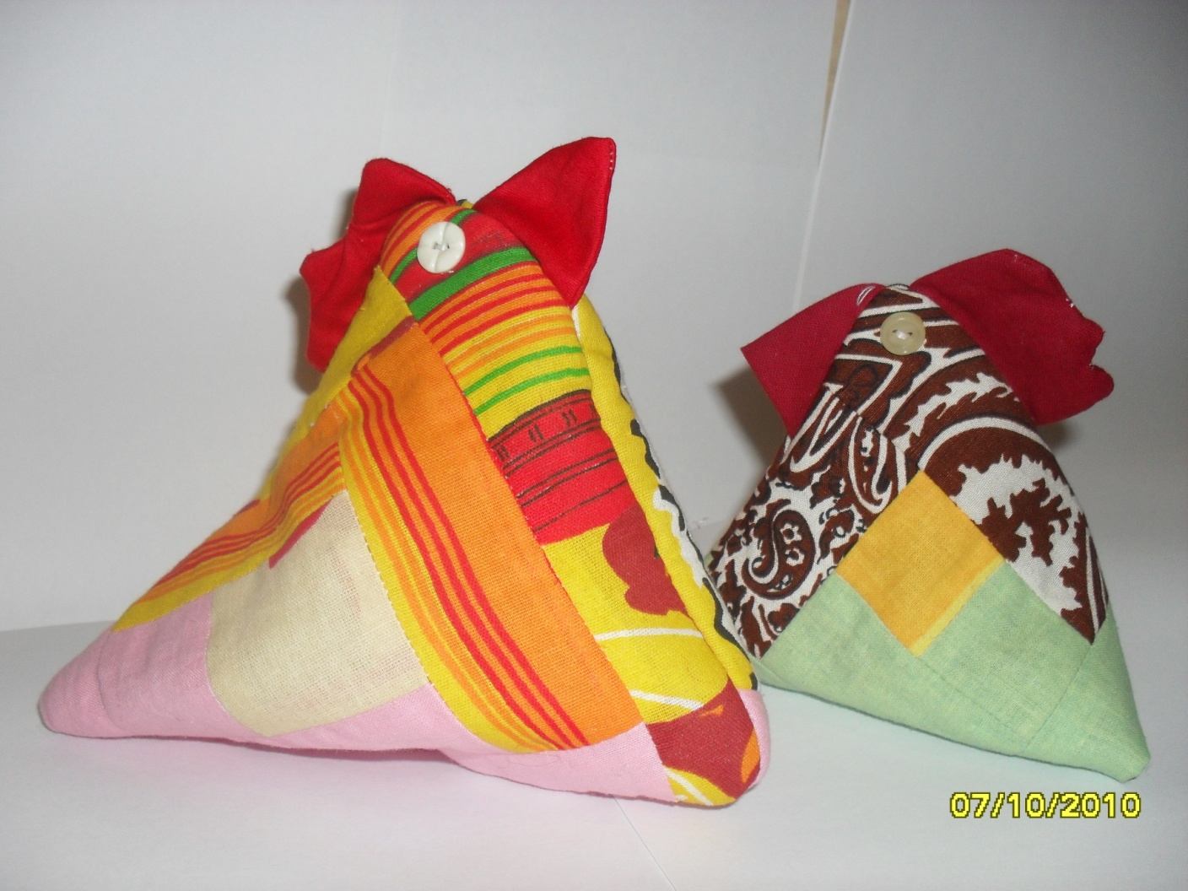
Мое изделие

